Slide 1
Obchodní nauka 2
jaro 2019

Slide 2
Majetková struktura obchodního podniku
Dlouhodobý a oběžný majetek, oceňování majetku, inventarizace.

Slide 3
Účetní závěrka
Obchodní nauka 2
Účetní závěrku sestavují podnikatelské subjekty (účetní jednotky) na konci účetního období (zpravidla kalendářního roku)
Typy účetní závěrky:
řádná (k 1.1. a 31.12. příslušného účetního období pokud je účetním obdobím kalendářní rok),
mimořádná – při likvidaci, konkurzu, zrušení bez likvidace apod.
Účetní závěrka je výsledkem účetní uzávěrky, v jejímž rámci se uzavírají účty (rozvahové, nákladové a výnosové) a provádějí se činnosti vedoucí k co nejpřesnějšímu zachycení stavu majetku, kapitálu a toku nákladů a výnosů v podniku

Slide 4
Účetní závěrka
Obchodní nauka 2
Účetní závěrka je tvořena dvěma základními dokumenty:
rozvahou (bilancí),
výkazem zisků a ztrát (výsledovkou)
Podniky, které mají povinnost účetní závěrku ověřit auditorem (ze zákona akciové společnosti) a údaje z ní zveřejnit, doplňují oba výkazy přílohou k účetní závěrce (její důležitou součástí je pak výkaz o peněžních tocích – cash flow)

Slide 5
Účetní závěrka
Obchodní nauka 2
Podniky, které překročily nebo dosáhly alespoň jedno z uvedených kritérií:
sumy celkových aktiv více než 40 mil. Kč nebo
roční úhrn čistého obratu více než 80 mil. Kč nebo
průměrný přepočtený stav zaměstnanců v průběhu účetního období více než 50, podléhají povinně auditu
Tyto společnosti mají zároveň povinnost sestavovat účetní závěrku v plném rozsahu a zveřejňovat údaje z ní v Obchodním věstníku, který lze v elektronické formě najít na webu (konkrétně na www.justice.cz)
Podniky, které vytváří ekonomické seskupení (holding, koncern) sestavují tzv. konsolidovanou účetní závěrku, jako by se jednalo o jednu účetní jednotku

Slide 6
Rozvaha
Obchodní nauka 2
Je písemným přehledem struktury majetku (aktiv) a struktury kapitálu (pasiv) v peněžním vyjádření, která má formu účtu, kde na levé straně je zachycen majetek (a jeho struktura) a na straně pravé kapitál (a jeho struktura
Majetek je konkrétní složení prostředků, které podnik využívá při uskutečňování své činnosti. Majetek je vyjádřením toho „co podnik vlastní“.
Kapitál je zdroj krytí majetku, tzn. že vyjadřuje původ, ze kterého majetek vznikl. Kapitál tedy vyjadřuje „komu co patří“.

Slide 7
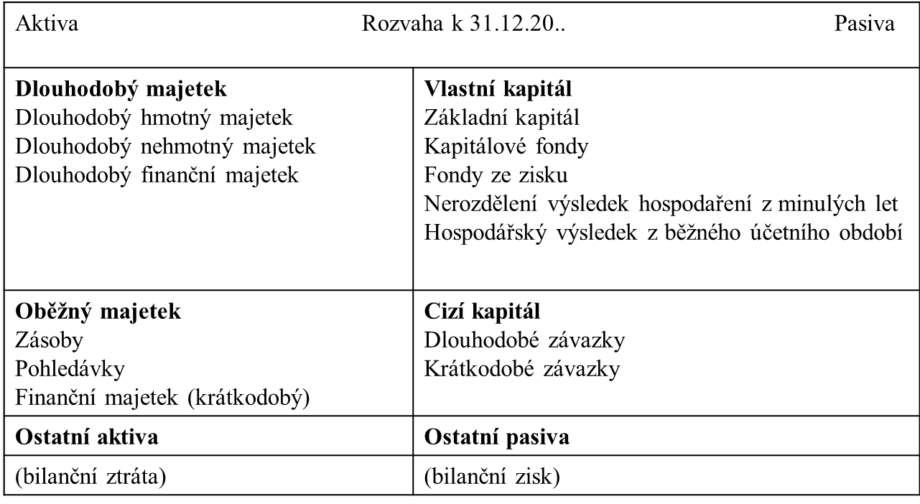
Rozvaha
Obchodní nauka 2

Slide 8
Majetková struktura podniku
Obchodní nauka 2
Majetek podniku
Dlouhodobý majetek
Oběžný majetek
dlouhodobý hmotný majetek
dlouhodobý nehmotný majetek
finanční majetek
ve věcné formě (zásoby)
v peněžní formě
pohledávky (u odběratelů, u sdruž. podniků)
cenné papíry (krátkodobé)
peníze (na účtech, v hotovosti)
náklady příštích období
movitý
nemovitý

Slide 9
Majetková struktura podniku
Obchodní nauka 2
Dlouhodobý majetek (jinak též stálý, zřizovací, fixní nebo neoběžný) slouží v podniku dlouhou dobu (déle než jeden rok), takže se nespotřebovává najednou, ale opotřebovává se postupně (kromě pozemků, uměleckých děl apod.)
Úměrně tomuto postupnému opotřebovávání se přenáší jeho hodnota do nákladů podniku ve formě odpisů
Oběžný majetek (jinak též krátkodobý, provozovací, provozní) působí v podniku na rozdíl od dlouhodobého majetku krátkodobě (do jednoho roku)
Je v podniku přítomen jak ve věcné podobě (zásoby materiálu, výrobků, nedokončené výroby apod.), tak v podobě peněžní (peníze v pokladně, na účtech, v bance, pohledávky, krátkodobě držené cenné papíry atd.)
Pro oběžný majetek je typické, že jedna forma tohoto majetku postupně přechází na formu jinou, na příklad za peníze je nakoupen materiál, který je postupně přetvářen v nedokončené výrobky, ty pak v hotové výrobky, hotové výrobky se prodejem odběrateli přemění v pohledávky a ty se po jejich zaplacení opět promění na peníze atd.
Důležitým ukazatelem využití oběžného majetku je rychlost jeho obratu, přičemž platí, že čím je rychlejší obrat oběžného majetku, tím je, za stejných podmínek, vyšší zisk.

Slide 10
Kapitálová struktura podniku
Obchodní nauka 2
Kapitálovou strukturou se rozumí složení zdrojů, které slouží ke krytí majetku podniku
Vlastní kapitál (ručitelský kapitál) zahrnuje finanční prostředky vložené do podniku vlastníkem, či spoluvlastníky formou peněžitých i nepeněžitých vkladů (základním kapitálem podniku tak nemusí být v případě např. společnosti s ručením omezením 200 000 Kč, ale např. osobní auto v ceně 200 000 Kč).
Do vlastního kapitálu patří i zdroje, které si podnik vytvořil sám ze zisku, tzn. kromě zisku také různé fondy ze zisku
Cizí kapitál (věřitelský kapitál) zahrnuje finanční prostředky, které získal podnik od cizích osob a které pro něj představují dluh, který musí v určené době splatit. Celková velikost kapitálu podniku je ovlivňována řadou činitelů, mezi něž patří např. obor podnikání, velikost podniku, stupeň využití techniky, rychlost podnikového obratu apod.

Slide 11
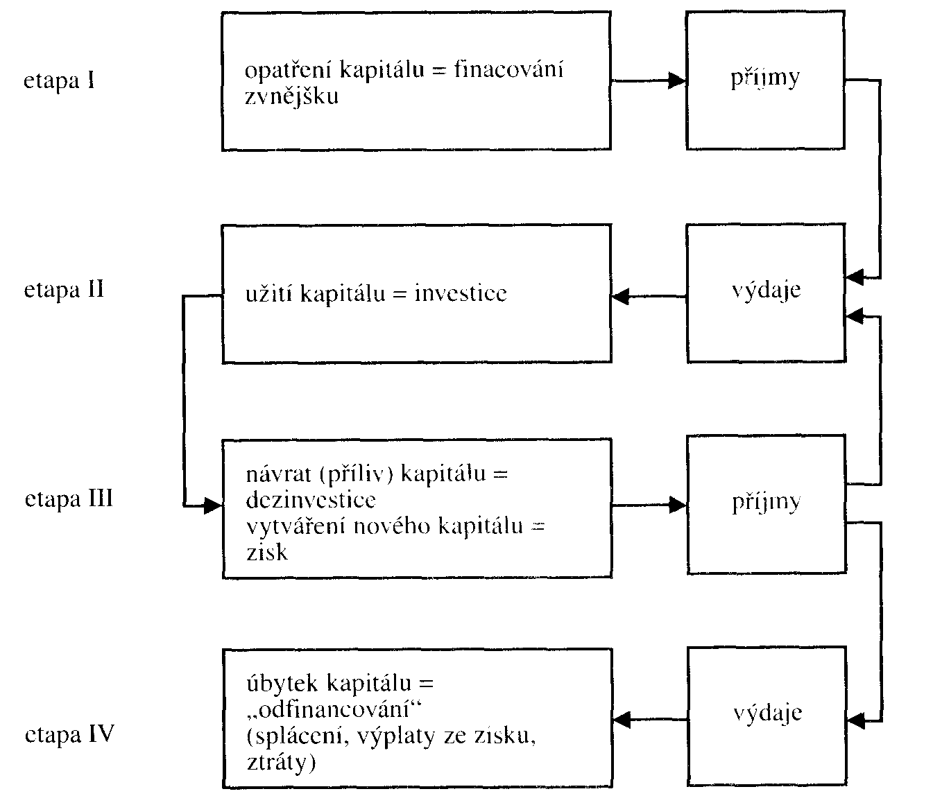
Podnikový obrat
Obchodní nauka 2

Slide 12
Výkaz zisků a ztrát (VZaZ)
Obchodní nauka 2
Výkaz zisků a ztrát, neboli výsledovka srovnává veškeré výnosy a veškeré náklady určitého účetního období
Zjišťuje nejen hospodářský výsledek jako rozdíl (saldo) mezi součtem výnosů a součtem nákladů, ale ukazuje také zdroje a vysvětluje vznik hospodářského výsledku.
Zjišťování hospodářského výsledku je založeno na zúčtování nákladů a výnosů a ne na zúčtování příjmů a výdajů
Údaje o toku peněžních prostředků v podniku poskytuje výpočet (a výkaz) cash flow
Výnosy, náklady a hospodářský výsledek patří k nejdůležitějším charakteristikám hospodaření, neboť se dle něj posuzuje úspěšnost podniku.

Slide 13
Obchodní nauka 2
Provozní výnosy
-
Provozní náklady
=
Provozní výsledek
+
+
+
Finanční výnosy
-
Finanční náklady
=
Finanční výsledek
+
+
+
Mimořádné výnosy
-
Mimořádné náklady
=
Mimořádný výsledek
Výnosy
-
Náklady
=
Hospodářský výsledek před zdaněním
-
Daně
Hospodářský výsledek po zdanění
+
Čerpání z rezervních fondů
-
Příděly rezervním fondům
+
Hospodářský výsledek minulých let
-
Bilanční zisk (+)
Bilanční ztráta (-)

Slide 14
Účetní terminologie
Obchodní nauka 2
Příjmy podniku představují skutečně přijaté peníze (na účet i v hotovosti) v určitém období, zatímco výnosy vyjadřují všechny v daném období zaúčtované výkony (objem výroby). Příjmy se odlišují od výnosů tzv. věcným nesouladem: například získání úvěru je příjmem, ale nikoliv výnosem, nebo časovým nesouladem: tržby jsou v příslušném okamžiku výnosem, ale nikoliv příjmem. Je tomu tak proto, že tržby za produkci v určitém okamžiku (vystavená faktura) je nutno rozlišit od inkasa peněz dohodnutého v jiném okamžiku (odběrateli je de facto poskytnut obchodní úvěr).

Slide 15
Účetní terminologie
Obchodní nauka 2
Výdaje podniku jsou vyjádřením úbytku peněžních prostředků (opak příjmů), zatímco náklady představují oceněnou spotřebu výrobních faktorů. V hospodářské praxi dochází k věcnému a časovému nesouladu výdajů a nákladů obdobně jako ve výše uvedeném vztahu příjmů a výnosů. Například splátka úvěru je výdaj, nikoliv náklad nebo spotřeba dosud nezaplaceného materiálu (podniku je poskytnut obchodní úvěr) je ve sledovaném okamžiku náklad, nikoliv ale výdaj.
Rozdíl mezi výnosy a náklady pak tvoří hospodářský výsledek (zisk nebo ztrátu). Zisk je zdaňován daní z příjmu (fyzických nebo právnických osob, případně oběma daněmi – záleží na právní formě podniku), a to co zůstane po zdanění patří vlastníkovi resp. spoluvlastníkům podniku.

Slide 16
Příloha a výroční zpráva
Obchodní nauka 2
Úkolem přílohy a výroční zprávy je zvýšit vypovídací schopnost účetní závěrky podniku o doplňkové údaje, zdůvodnění, specifikace a informace o finančních údajích, které se v rozvaze a výkazu zisků a ztrát neobjevují. Jedná se zejména o informace zahrnující:
charakteristiku použitých bilančních a oceňovacích metod,
charakteristiku, zdůvodnění a vysvětlení změn těchto metod,
charakteristiku, zdůvodnění a vysvětlení změn v členění položek a v oceňování,
podání zprávy o průběhu hospodářské činnosti, stavu a o očekávaném vývoji podniku.

Slide 17
Oceňování podniku
Obchodní nauka 2
Výnosové metody
Metoda diskontovaných peněžních toků (DCF) Metoda kapitalizovaných (čistých) zisků Metoda diskontovaného volného peněžního toku (DFCF) Dividendový diskontní model Metoda ekonomické přidané hodnoty (EVA)
Majetkové metody
Metoda účetní hodnoty (na principu historických cen) Metoda substanční hodnoty (na principu reprodukčních cen) Metoda likvidační hodnoty
Kombinované metody
Schmalenbachova metoda střední hodnoty Metoda vážené střední hodnoty Model diferenciální renty (nadzisku, superzisku) Zákon 151/1997 Sb., na jehož základě se stanoví cena pro administrativní účely
Tržní metody
Ocenění na základě tržní kapitalizace Ocenění na základě srovnatelných podniků Ocenění na základě údajů o podnicích uváděných na burzu Ocenění na základě srovnatelných transakcí Ocenění na základě odvětvových multiplikátorů

Slide 18
Oceňování podniku
Obchodní nauka 2
Postup při oceňování podniku:
Prvním krokem při oceňování podniku je vyjasnění důvodu, kvůli kterému je oceňování prováděno
Druhým krokem je ujasnění hodnoty, která by měla být výsledkem ocenění
Třetím krokem je výběr metody ocenění

Slide 19
Oceňování podniku
Obchodní nauka 2
A) Přípravné práce:
vymezení zadání práce (specifikace cíle ocenění a definice zadání)
vytvoření pracovního týmu
plán práce (týká se především časového plánu včetně průběžných termínů ve vazbě na cíl a požadovaný termín ocenění podniku)
sběr informací (sběr informací z makro a mikroprostředí podniku včetně interních informací o minulosti – cca 5 let, současnosti a budoucnosti – cca 3 – 5 let)
analýza dat (zahrnuje finanční analýzu a strategickou – kvalitativní analýzu za 3-5 let nejen do minulosti, ale také do budoucnosti podniku)

Slide 20
Oceňování podniku
Obchodní nauka 2
B) Výběr a aplikace metody oceňování
výběr metod ve vazbě na cíl práce (výběr modelů a metod hodnocení podniku s vědomím předpokladů, rizik a omezení vybraných metod a nástrojů ocenění)
analýza ocenění (aplikace zvolené metodiky ve vazbě na účel a cíl ocenění)
C) Výrok o tržní ceně podniku
syntéza výsledků (syntéza dosažených výsledků a příprava závěrečného výroku)
závěr (výrok a tržní hodnotě podniku k datu ocenění)

Slide 21
Inventarizace
Obchodní nauka 2
Účetní jednotky inventarizací zjišťují skutečný stav veškerého majetku a závazků a ověřují, zda zjištěný skutečný stav odpovídá stavu majetku a závazků v účetnictví. Inventarizaci provádějí k okamžiku, ke kterému sestavují účetní závěrku jako řádnou nebo mimořádnou.
Účetní jednotky zjišťují při inventarizaci skutečné stavy majetku a závazků a zaznamenávají je v inventurních soupisech. Zjišťují:
fyzickou inventurou u majetku, u kterého lze vizuálně zjistit jeho existenci,
dokladovou inventurou u závazků a majetku, u kterého nelze vizuálně zjistit jeho existenci, a to včetně jiných aktiv, jiných pasiv a skutečností účtovaných v knize podrozvahových účtů.

Slide 22
Inventarizace
Obchodní nauka 2
Inventarizačními rozdíly se rozumí rozdíly mezi skutečným stavem a stavem v účetnictví, které nelze prokázat způsobem stanoveným tímto zákonem, kdy:
skutečný stav je nižší než stav v účetnictví a rozdíl se označuje jako manko, popřípadě schodek u peněžních hotovostí a cenin,
skutečný stav je vyšší než stav v účetnictví a rozdíl se označuje jako přebytek.

Slide 23
Děkuji za pozornost!
Příjemný zbytek dne!

